Slide 1
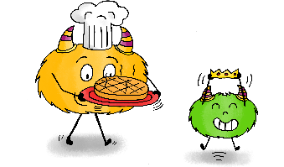
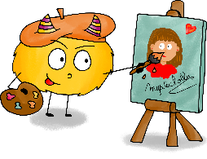
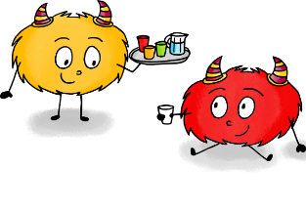
LUNDI
MARDI
MERCREDI
JEUDI
VENDREDI
SAMEDI
DIMANCHE
JANVIER
FÉVRIER
MARS
AVRIL
MAI
JUIN
JUILLET
AOÛT
SEPTEMBRE
OCTOBRE
NOVEMBRE
DÉCEMBRE
1
5
9
13
17
21
25
29
2
6
10
14
18
22
26
30
3
7
11
15
19
23
27
31
4
8
12
16
20
24
28

Slide 2
lundi
mardi
mercredi
jeudi
vendredi
samedi
dimanche
janvier
février
mars
avril
mai
juin
juillet
août
septembre
octobre
novembre
décembre
1
5
9
13
17
21
25
29
2
6
10
14
18
22
26
30
3
7
11
15
19
23
27
31
4
8
12
16
20
24
28

Slide 3
lundi
mardi
mercredi
jeudi
vendredi
samedi
dimanche
janvier
février
mars
avril
mai
juin
juillet
août
septembre
octobre
novembre
décembre
1
5
9
13
17
21
25
29
2
6
10
14
18
22
26
30
3
7
11
15
19
23
27
31
4
8
12
16
20
24
28

